Slide 1
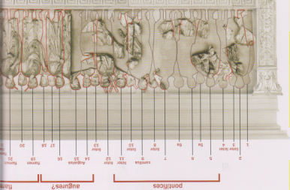
Procession meridionale

Slide 2
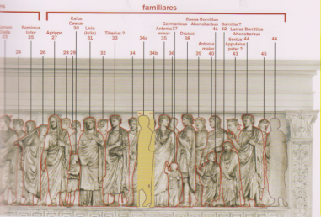
Processione meridionale

Slide 3
Pontifices, Augures, Flamines, Familiares

Slide 4
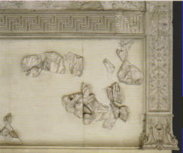
Primo tratto, molto frmmentario

Slide 5
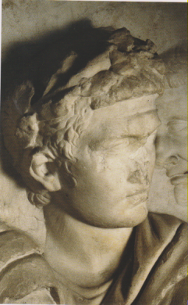
Personaggio al seguito di Augusto

Slide 6
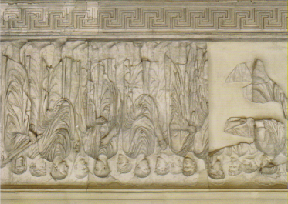
Augusto ed i flamines

Slide 7
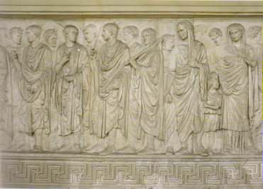
Flamines, Gaio Cesare, Livia o Giulia

Slide 8
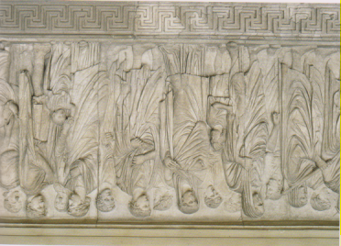
Sequenza da Agrippa a Druso

Slide 9
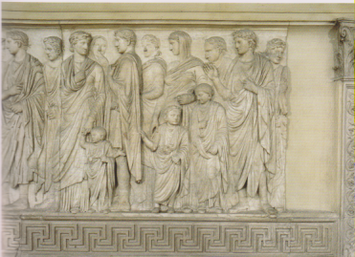
Antonia, Druso, Germanico, familiari

Slide 10
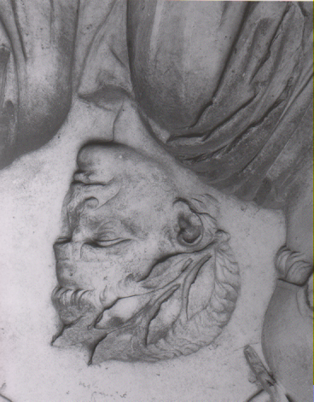
Personaggiotra due flamines

Slide 11
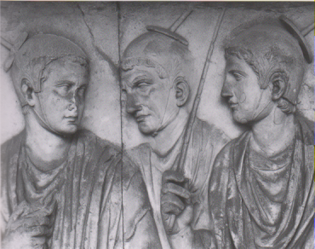
Tre flamines

Slide 12
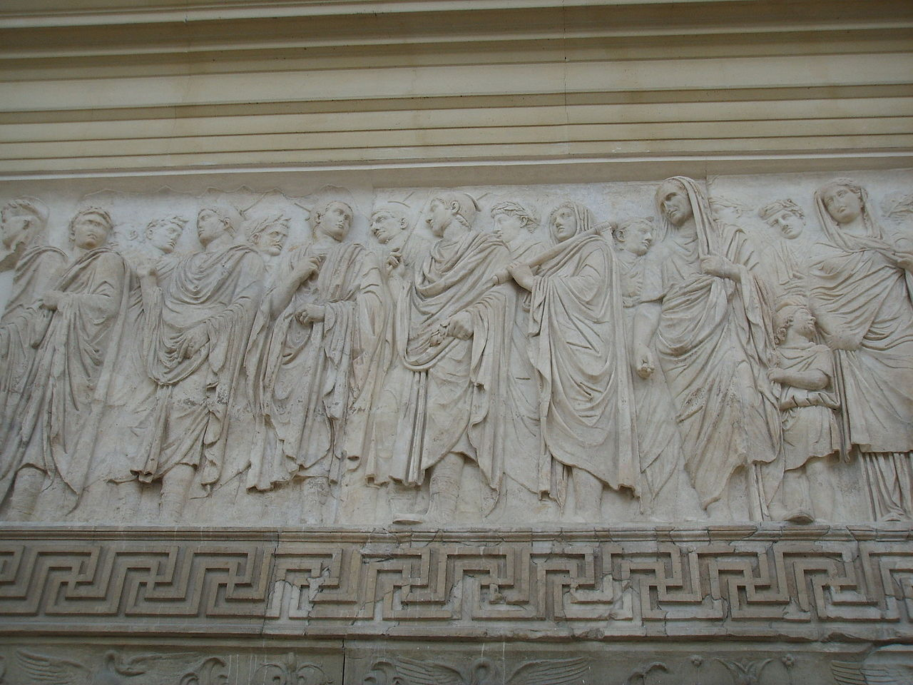
Processione scolpita a basso rilievo

Slide 13
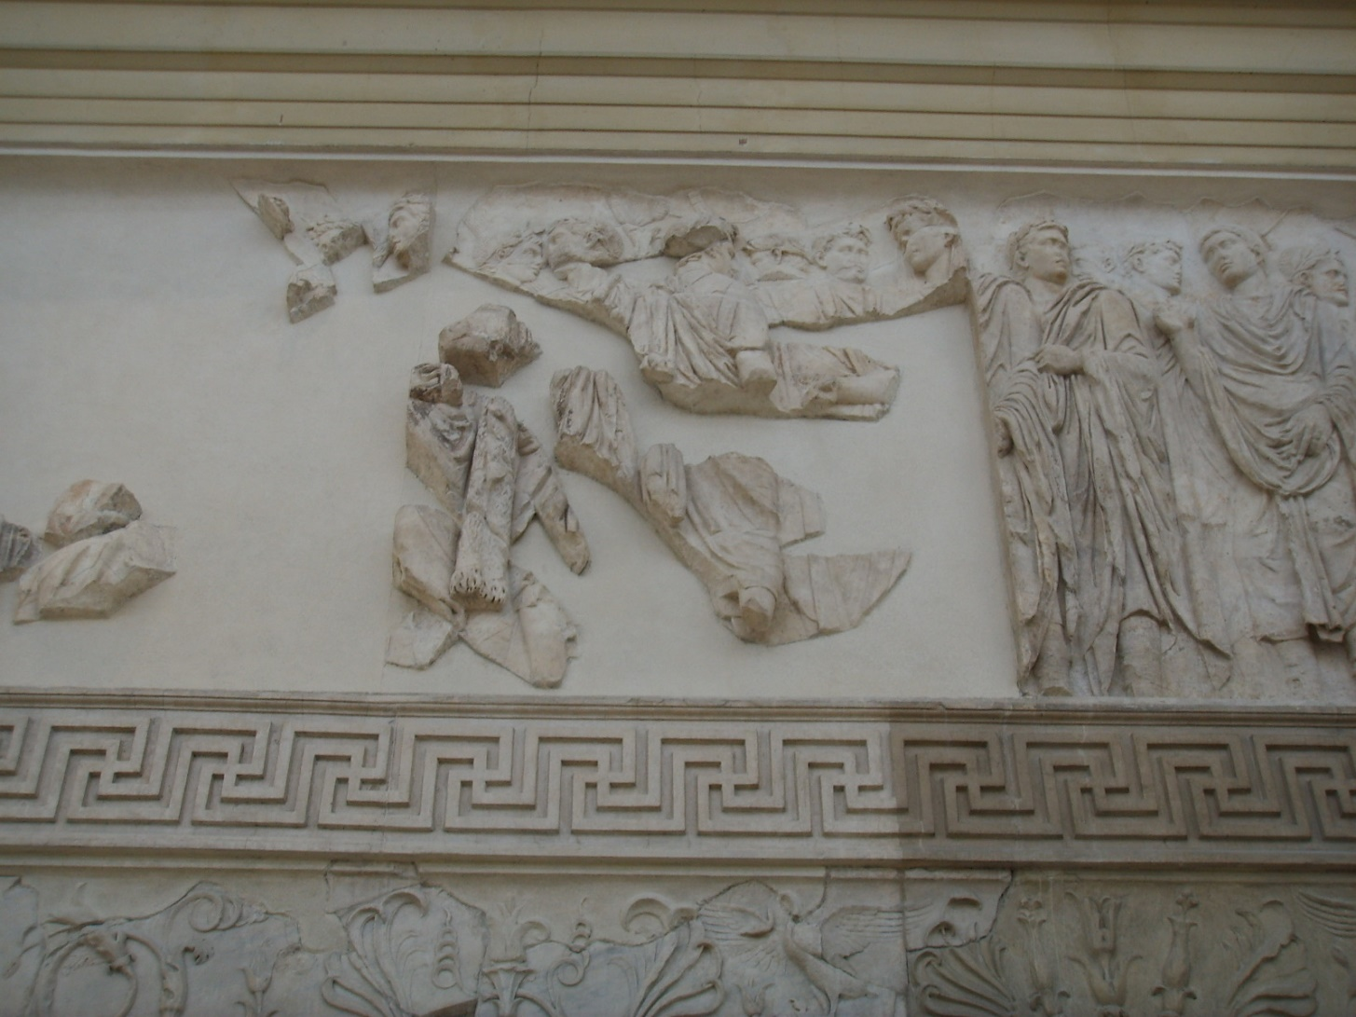
I littori e Augusto ( a destra )

Slide 14
I flamini

Slide 15
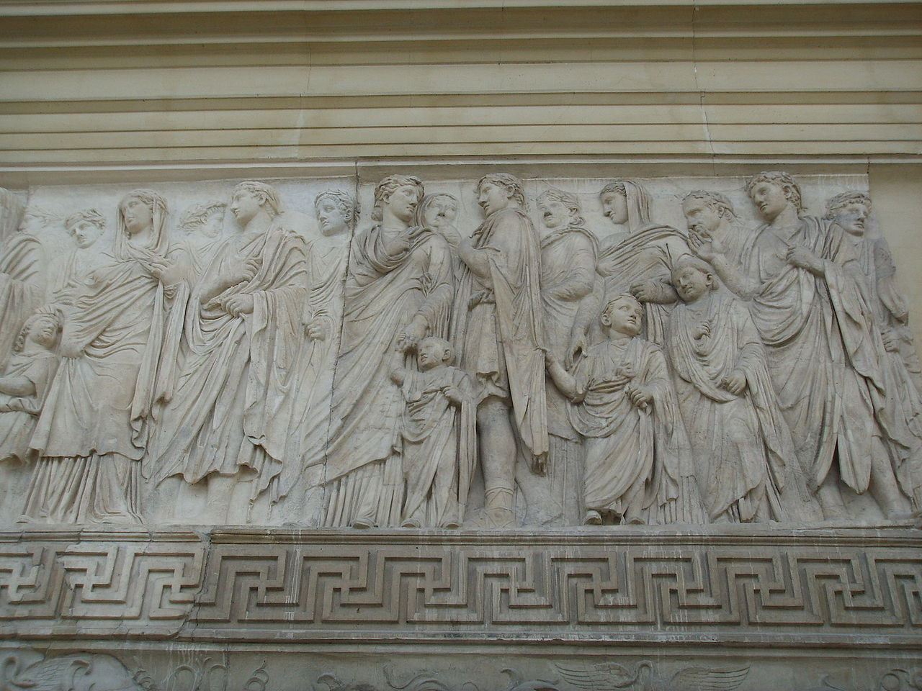

Slide 16
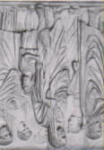
Agrippa ed il figlio Giulio Cesare

Slide 17
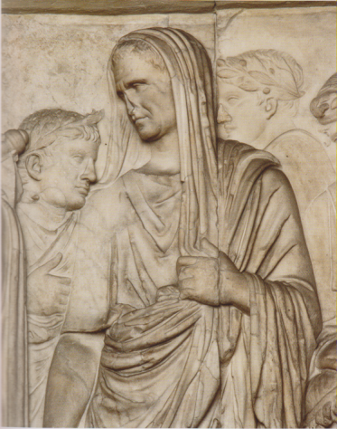
Part. di Marco Vipsanio Agrippa

Slide 18
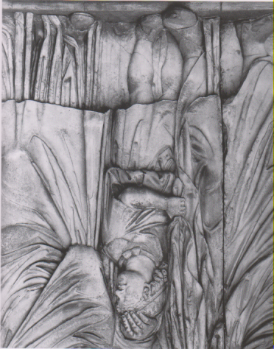
Part. di Gaio Cesare

Slide 19
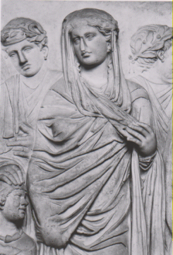
Livia, la sposa del Princeps

Slide 20
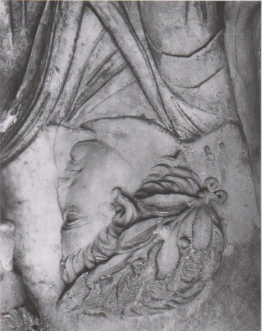
Part. del personaggio coronato

Slide 21
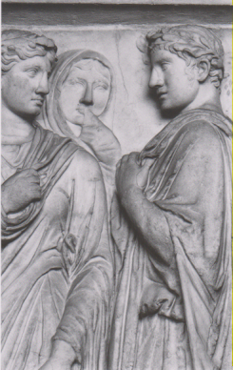
Antonia e Druso e personaggio femminile

Slide 22
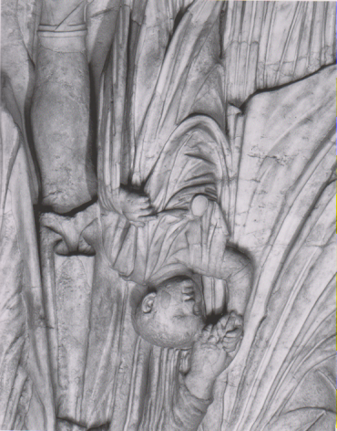
Il piccolo Germanico ritratto con toga e bulla

Slide 23
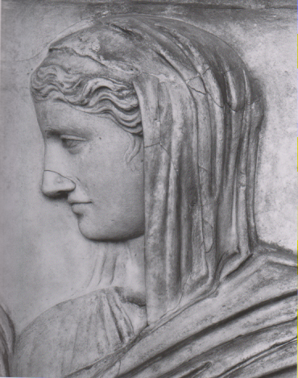
Part. Con Antonia maggiore

Slide 24
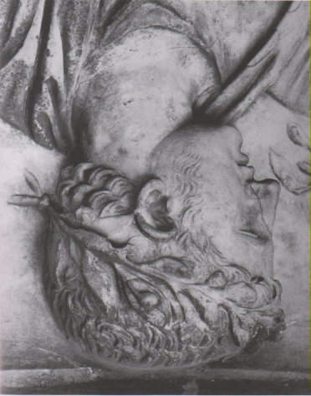
Part. con Lucio Domizio Enobarbo

Slide 25
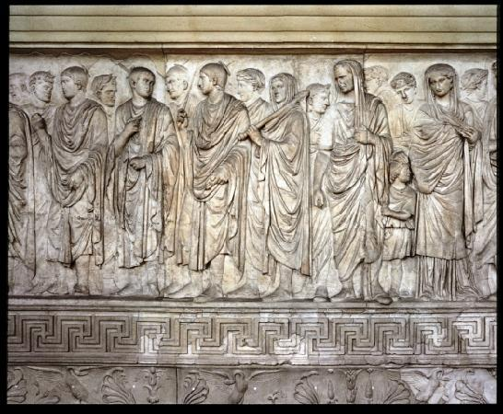

Slide 26
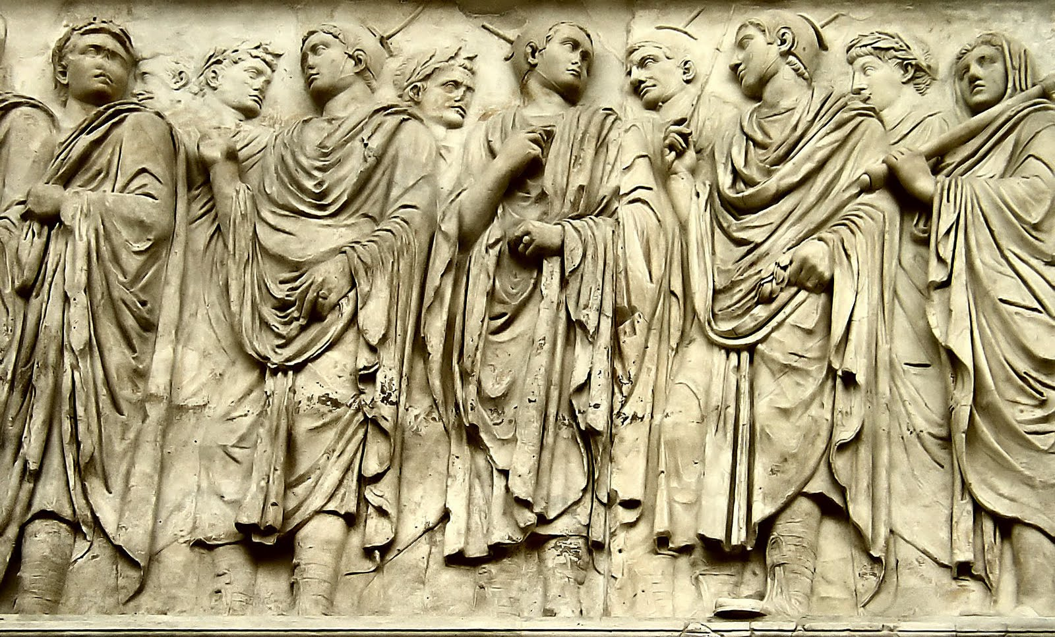

Slide 27
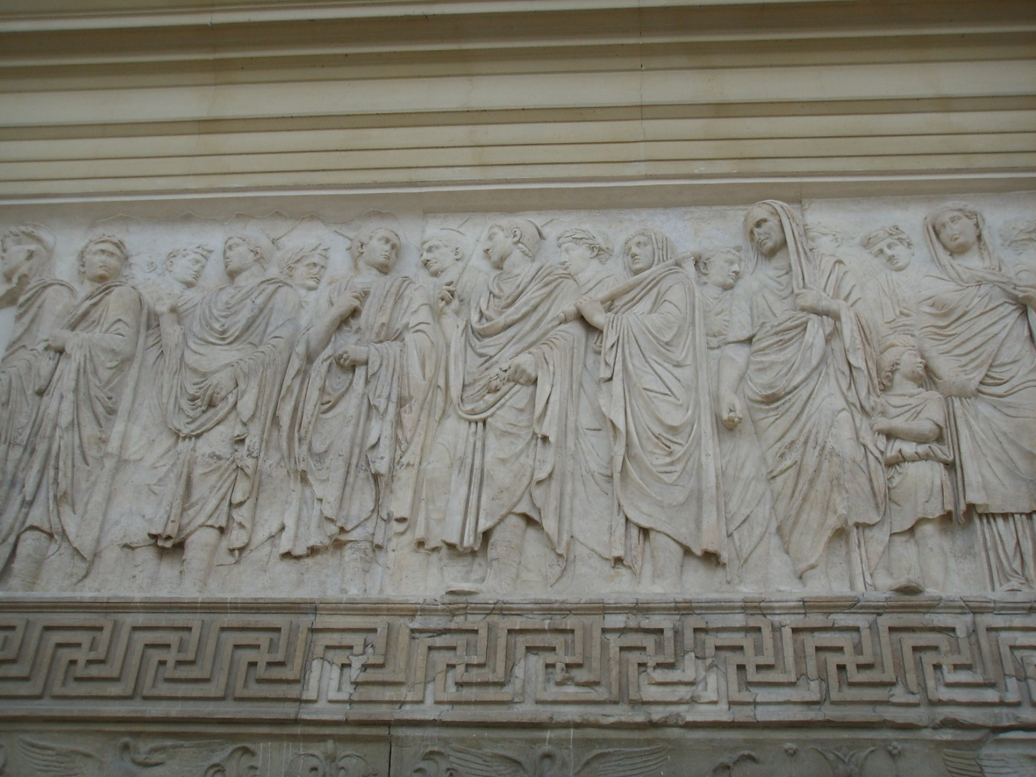

Slide 28
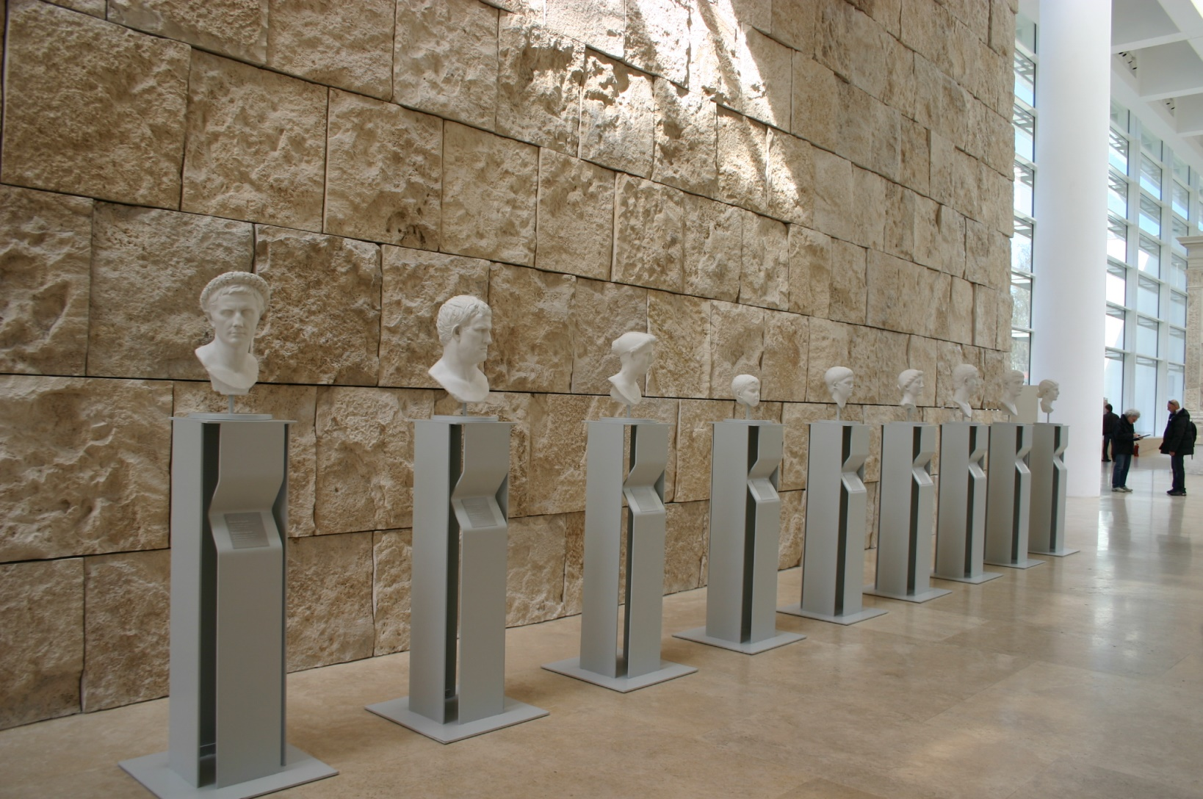
Calchi della Gens Julia

Slide 29
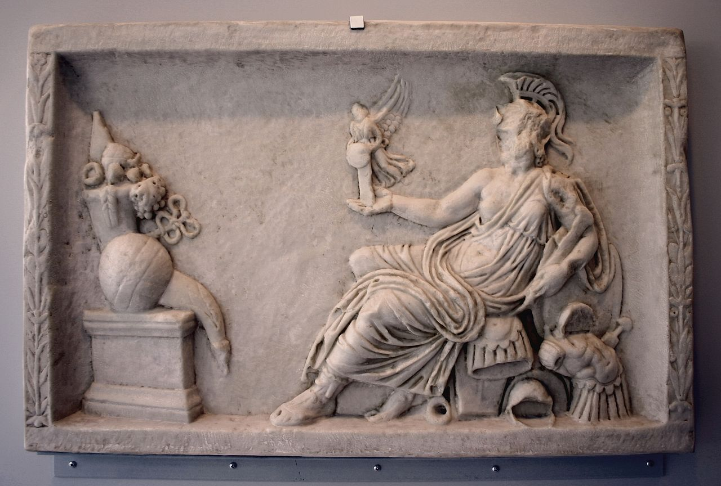
Calco di Roma con Vittoria

